Slide 1

Preview
一种用于以常数平均时间执行插入、删除和查找的技术
不支持需要元素间任何排序信息的操作
散 列 表

Slide 2
第五章 散列

Slide 3





§1 一般想法
已有几种查找方法：
顺序查找
二分查找（静态查找）
二叉查找树
为二叉查找树的高度
已经是相当不错的时间复杂度!
到底还有没有其他适应性广
而速度又快的查找方法呢？

Slide 4
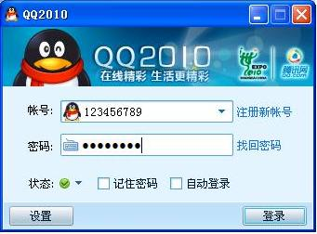

§1 一般想法
〖例1〗在登录QQ的时候，QQ服务器如何核对你的身份，以确定你就是该号码的主人？
【分析】看看是否可以用二分法查找。
➢ 十亿（10⁹ ≈ 2³⁰）有效用户，用二分查找30次。
➢ 十亿（10⁹ ≈ 2³⁰） × 1K ≈ 1024G，1T连续空间。
➢ 按有效QQ号大小有序存储：在连续存储空间中，插入和删除一个新QQ号码将需要移动大量数据。
用不了二分查找，
我们该怎么办？

Slide 5
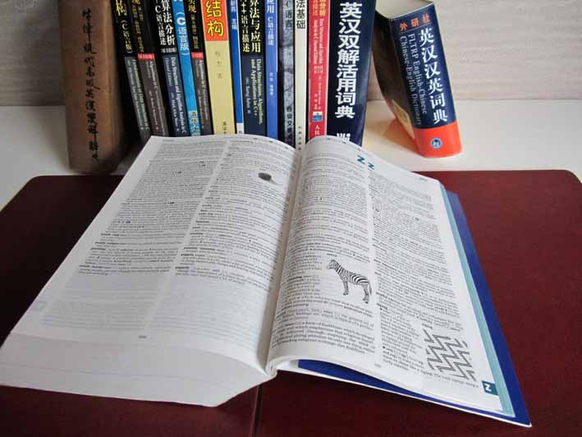
§1 一般想法
〖例2〗查英文字典的过程——查询英文单词“zoo”，你为什么不用二分法，而直接从字典的后面找？
➢ 我们已经根据要查找的关键词“zoo”在脑子里经过了“计算”，得出该关键词所在的大致位置，这样就能更快地找到它。这个“计算”过程非常类似于本章将要介绍的散列查找中的“散列函数计算”。
➢查字典的过程结合了散列查找（用于初步定位）、二分查找（一般不是准确二分）和顺序查找（当很接近关键词的时候）等几种查找方法。

Slide 6
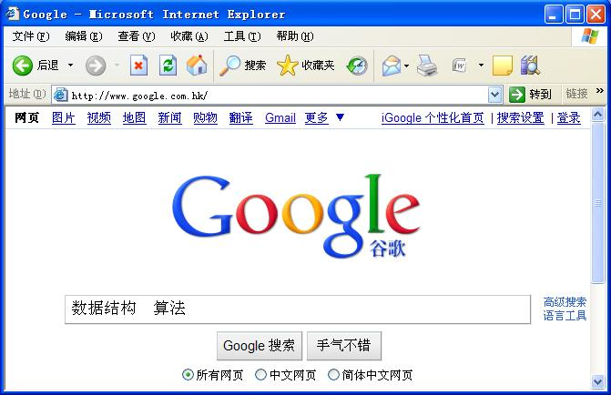
§1 一般想法
〖例3〗网上搜索。搜索引擎是如何如此神速地把我们需要的有关信息找到的？
【分析】主要数据结构是“倒排索引” -- “单词到文档”的映射关系。
Docs Terms | 文档₁ | 文档₂ | …… | 文档_{m–1} | 文档_{m}
关键词₁ | 3: 1,12,20 | 0 | …… | 2: 1, 22 | 3: 9,40,52
关键词₂ | 0 | 2: 11,22 | …… | 4: 9,20,32,65 | 5: 5,9,10,32,35
…… | …… | …… | …… | …… | ……
关键词_{n–1} | 0 | 0 | …… | 5: 3,9,10,32,56 | 10: 5,6,19,..,44
关键词_{n} | 5: 1,9,20,22,55 | 0 | …… | 0 | 1: 7
如何在这个巨大无比的表格
中查找特定的关键词？

Slide 7
§1 一般想法
【问题】如何能够在极短的时间内（比如1秒内）搜索到需要的关键词？
【答案】散列查找法是很好方法之一！
❖ 散列查找法的两项基本工作：
构造散列函数：确定关键词所在的存储位置的计算方法；
➢解决冲突：当多个关键词所在的存储位置相同时的解决方法。
❖ 并且，期望查找的时间复杂度好于 ，
——几乎是常量：O（1），即查找时间与问题规模无关！
❖ 当然，散列查找法也有缺点和局限性……

Slide 8

§1 一般想法
散列表的定义
形如“名字(Name)-属性(Attribute)”对的集合的“符号表(Symbol Table)”也叫做“散列表” （Hash Table，即哈希表）。
类型名称:符号表（SymbolTable）
数据对象集：符号表是“名字(Name)-属性(Attribute)”对的集合。
操作集：对于一个符号表Table ∈ SymbolTable，一个给定名字Name ∈ NameType，属性Attr ∈ AttributeType，以及正整数TableSize，符号表的基本操作主要有：
1、SymbolTable InitializeTable( int TableSize )：创建一个长度为TableSize的符号表；
2、Boolean IsIn( SymbolTable Table, NameType Name)：
查找特定的名字Name是否在符号表Table中；
3、AttributeType Find( SymbolTable Table, NameType Name)：
获取Table中指定名字Name对应的属性；
4、SymbolTable Modefy(SymbolTable Table, NameType Name, AttributeType Attr)：
将Table中指定名字Name的属性修改为Attr；
5、SymbolTable Insert(SymbolTable Table, NameType Name, AttributeType Attr)：
向Table中插入一个新名字Name及其属性Attr；
6、 SymbolTable Delete(SymbolTable Table, NameType Name)：
从Table中删除一个名字Name及其属性。

Slide 9
§1 一般想法
“散列（Hashing）” 的基本思想是：以数据对象的关键字key为自变量，通过一个确定的函数关系 h，计算出对应的函数值h(key)，把这个值解释为数据对象的存储地址，并按此存放，即“存储位置 = h（key）”。
❖ 散列方法中使用的计算函数称为“散列函数” （也称哈希函数），按这个思想构造的表称为“散列表”，所以它也是一种存储方法。
❖ 在查找某数据对象时，用同样的方法“存储位置 = h（key）”计算出地址，将key与该地址单元中数据对象关键字进行比较，确定查找是否成功。
❖ 可能将不同的关键字映射到同一个散列地址上，即h(key_{i}) = h(key_{j})（当key_{i} ≠key_{j}），这种现象称为“冲突(Collision)”， key_{i} 和key_{j}称为“同义词（synonym）”。
通常关键词的值域（允许取值的范围）远远大于表空间的地址集，所以说，冲突不可能避免，只能尽可能减少。

Slide 10
§1 一般想法
散列表
[0]
[1]
… …
[s−1]
… …
ht [ 0 ]
… …
ht [ 1 ]
… …
… …
b buckets
… …
对每一个标识符key, 我们定义一个hash函数（散列函数）
h ( key ) = key 在 ht[ ]中的位置 (如：包含 key 的桶的索引号）
ht [b−1]
s slots

Slide 11
§1 一般想法
〖例4〗有n = 11个数据对象的集合，关键词是正整数，分别为 18，23，11，20，2，7，27，30，42，15，34。如果符号表的大小用TableSize = 17（通常用一个素数），选取散列函数h如下：
h(key) = key mod TableSize （公式 5.1）
其中mod 是求余运算，相当于C语言中的%运算。
用这个散列函数对11个数据对象建立查找表（忽略各关键词对应的属性部分，该例的关键词没有冲突）如下：
地址 | 0 | 1 | 2 | 3 | 4 | 5 | 6 | 7 | 8 | 9 | 10 | 11 | 12 | 13 | 14 | 15 | 16
关键词 | 34 | 18 | 2 | 20 |  |  | 23 | 7 | 42 |  | 27 | 11 |  | 30 |  | 15
❖ 查找时，对给定关键词key_{i}依然通过公式5.1计算出地址，再将key_{i}与该地址单元中关键词比较，若相等，则查找成功。
❖ 比如查找：key = 22, 地址是22%17 = 5，该地址空表示表中没有关键词22的信息。
比如查找：key = 40, 地址是40%17 = 6，该地址存的是23，40 ≠ 23，故还要采用后面介绍的解决冲突的策略才能确定。
【定义】 设散列表空间大小为m，填入表中的元素个数是n，则称λ ＝ n / m为散列表的“装填因子（Loaf(i)ng Factor）”。
➢ 装填因子λ ＝11 / 17 ≈ 0.65。
➢ 实用时，常将散列表大小设计使得 λ ＝0.5～0.8为宜。

Slide 12
§1 一般想法
如何设计散列函数，使得发生冲突的概率尽可能小？
〖例5〗将给定的10个C语言中的关键词(保留字或标准函数名)顺次存入一张散列表。这10个关键词为：acos、define、float、exp、char、atan、ceil、floor、clock、ctime。散列表设计为一个二维数组Table[26][2]，2列分别代表 2个槽。
当冲突或溢出不可避免时，如何处理使得表中没有空单元被浪费，同时插入、删除、查找等操作都能正确完成？
装填因子 λ ＝ ?
10 / 52 = 0.19
槽 0
槽 1
0
acos
atan
为了把字母 a ~ z 映射到 0 ~ 25, 如何设计散列函数h (key ) = ?
1
h(key) = key[0] – ‘a’
2
char
ceil
3
define
acos
define
float
exp
char
4
exp
atan
ceil
floor
clock
ctime
5
float
floor
6
如果没有溢出,
T_{查询} = T_{插入} = T_{删除} = O( 1 )
……
25

Slide 13

§2 散列函数
h的特征:
① h ( key ) 应当易于计算，且使冲突最少化。
② h(key)应当是均匀的，也就是说，对任意的key和任意的i，Probability( h(key)= i ) = 1 / b。这种类型的散列函数被称为均匀哈希函数（uniform hash function）。
h(key)= key % TableSize ; /* 若key是整数*/
☹ 如果 TableSize = 10 且 key 都以0为个位，会怎样呢?
☺ TableSize = 素数---- 当关键字是随机整数时，是个好的散列函数

Slide 14
§2 散列函数
h(key)= (Σ key[i]) % TableSize ; /* 若key是字符串 */
〖例6〗 TableSize = 10,007 ，字符串长度 ≤ 8.
如果 key[i] ∈ [0, 127], 那么 h(key)∈ [0, ? ]
1016
☹
h(key)= (key[0]+ key[1]*27 + key[2]*27²) % TableSize ;
总的组合数 （理论上）= 26³ = 17,576
☹ 实际组合数 < 3000

Slide 15
§2 散列函数
h(key)= (Σ key[N − i − 1] * 32^{i} ) % TableSize ;
…………
key[0]
key[1]
key[N-2]
key[N-1]
你能让它更快吗？
比*27要快
Index Hash3( const char *x, int TableSize )
{
unsigned int HashVal = 0;
/* 1*/ while( *x != '\0' )
/* 2*/ HashVal = ( HashVal << 5 ) + *x++;
/* 3*/ return HashVal % TableSize;
}
 选择关键字中的部分字符。
☹ 如果 key 太长 (如：街道地址), 前面的字符会左移出界。

Slide 16
❖ 处理冲突的方法
常用的处理冲突的方法有两种：
分离链接法；
开放定址法。

Slide 17

分离链接法（Separate Chaining）
【定义】分离链接法是解决冲突的一种方法，其做法是将所有关键词为同义词的数据对象通过结点链接存储在同一个单链表中。
struct ListNode;
typedef struct ListNode *Position;
struct HashTbl;
typedef struct HashTbl *HashTable;
struct ListNode {
ElementType Element;
Position Next;
};
typedef Position List;
/* List *TheList will be an array of lists, allocated later */
/* The lists use headers (for simplicity), */
/* though this wastes space */
struct HashTbl {
int TableSize;
List *TheLists;
};

Slide 18
§3 分离链接法
〖例7〗设关键字序列为 47, 7, 29, 11, 16, 92, 22, 8, 3, 50, 37, 89, 94, 21;
➢ 散列函数取为：h(key) = key mod 11。
➢ 用分离链接法处理冲突。
0
^
^
22
11 ^
1
89 ^
H
11
2
3
3
47 ^
4
37
92 ^
5
16 ^
6
94
50 ^
7
29
7 ^
8
8 ^
9
10
21 ^

Slide 19
☞ 创建空散列表
§3 分离链接法
HashTable InitializeTable( int TableSize )
{ HashTable H;
int i;
if ( TableSize < MinTableSize ) {
Error( "Table size too small" ); return NULL;
}
H = malloc( sizeof( struct HashTbl ) ); /* Allocate table */
if ( H == NULL ) FatalError( "Out of space!!!" );
H->TableSize = NextPrime( TableSize ); /* Better be prime */
H->TheLists = malloc( sizeof( List ) * H->TableSize ); /*Array of lists*/
if ( H->TheLists == NULL ) FatalError( "Out of space!!!" );
for( i = 0; i < H->TableSize; i++ ) { /* Allocate list headers */
H->TheLists[ i ] = malloc( sizeof( struct ListNode ) ); /* Slow! */
if ( H->TheLists[ i ] == NULL ) FatalError( "Out of space!!!" );
else H->TheLists[ i ]->Next = NULL;
}
return H;
}
H
TheLists
……
TableSize
……

Slide 20
§3 分离链接法
☞ 在散列表中查找key
Position Find ( ElementType Key, HashTable H )
{
Position P;
List L;
L = H->TheLists[ Hash( Key, H->TableSize ) ];
P = L->Next;
while( P != NULL && P->Element != Key ) /* Probably need strcmp */
P = P->Next;
return P;
}
你的散列函数
等同于第三章中给出的执行Find 的程序 -- List ADT

Slide 21
☞ 向散列表中插入 key
§3 分离链接法
void Insert ( ElementType Key, HashTable H )
{
Position Pos, NewCell;
List L;
Pos = Find( Key, H );
if ( Pos == NULL ) { /* Key is not found, then insert */
NewCell = malloc( sizeof( struct ListNode ) );
if ( NewCell == NULL ) FatalError( "Out of space!!!" );
else {
L = H->TheLists[ Hash( Key, H->TableSize ) ];
NewCell->Next = L->Next;
NewCell->Element = Key; /* Probably need strcpy! */
L->Next = NewCell;
}
}
}
☹ 再一次?!
Tip: 使表的大小与预期的keys的数量大致相等 (即使装填因子 λ≈1).

Slide 22
❖ 开放定址法（Open Addressing）
【定义】所谓开放定址法，就是一旦产生了冲突，即该地址已经存放了其它数据元素，就去寻找另一个空的散列地址。
在没有装满的散列表中，
空的散列地址是否总能找到？
 若发生了第 i 次冲突，试探的下一个地址将增加f(i)，基本公式是：
h_{i}(key) = (h(key)+f(i)) mod TableSize ( 1≤ i < TableSize )
 f(i)决定了不同的解决冲突方案：线性探测、二次探测、双散列。
f(i)= i
f(i) = ± i²
f(i) = i*h₂(key)

Slide 23
Algorithm: insert key into an array of hash table
{
index = hash(key);
initialize i = 0 ------ the counter of probing;
while ( collision at index ) {
index = ( hash(key) + f(i) ) % TableSize;
if ( table is full ) break;
else i ++;
}
if ( table is full )
ERROR (“No space left”);
else
insert key at index;
}
冲突解决函数
f(0) = 0.
Tip: 平均 λ < 0.5.

Slide 24
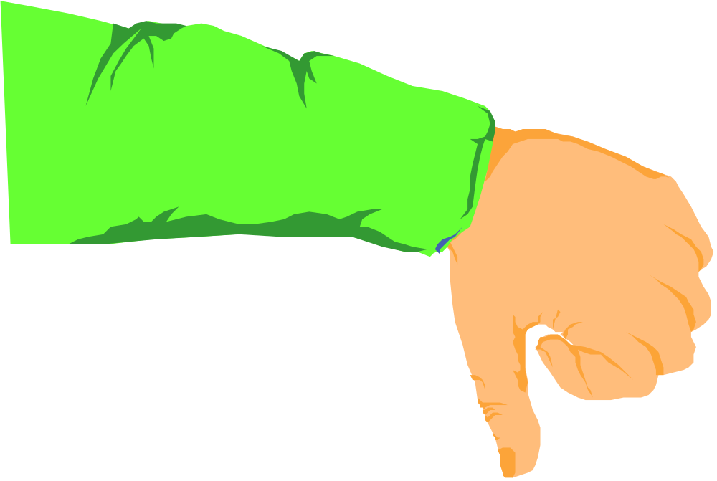
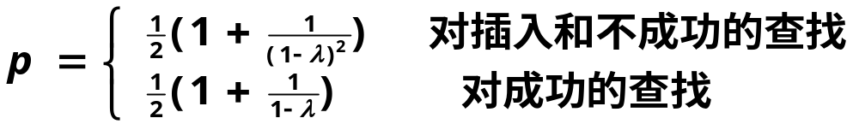
§4 开放定址法
1. 线性探测法（Linear Probing）
f ( i ) = i ; /* 线性函数 */
❖ 以增量序列 1，2，……，（TableSize -1）循环试探下一个存储地址。
〖例8〗 将n = 11个C的库函数映射到一个散列表 ht[ ] ，其中b = 26 buckets ， s = 1.
虽然 p 不大,
但最坏情形可能会
很大.
造成一次聚集( primary clustering): 散列到区块中的任何key都需要多次试选单元才能解决冲突，然后该关键字才被添加到相应区块中
acos atoi char define exp ceil cos float atol floor ctime
bucket
x
search time
0
acos
1
1
atoi
2
2
char
1
装填因子 λ = 11 / 26 = 0.42
3
define
1
4
exp
1
5
ceil
4
平均搜索次数 = 41 / 11 = 3.73
6
cos
5
7
float
3
8
atol
9
9
floor
5
使用线性探测的预期探测次数：
10
ctime
9
… …
25
= 1.36

Slide 25
§4 开放定址法
〖例9〗设关键词序列为 {47，7，29，11，9，84，54，20，30}，
➢ 散列表表长TableSize =13，
➢装填因子 λ = 9/13 ≈ 0.69；
➢ 散列函数为：h(key) = key mod 11。
➢用线性探测法处理冲突，列出依次插入后的散列表，
➢ 并估算查找性能。
关键词 (key) | 47 | 7 | 29 | 11 | 9 | 84 | 54 | 20 | 30
散列地址 h(key) | 3 | 7 | 7 | 0 | 9 | 7 | 10 | 9 | 8

Slide 26
§4 开放定址法
“一次聚集（Primary Clustering）”现象：需要经过很多次冲突才找到空位置。
关键词 (key) | 47 | 7 | 29 | 11 | 9 | 84 | 54 | 20 | 30
散列地址 h(key) | 3 | 7 | 7 | 0 | 9 | 7 | 10 | 9 | 8
冲突次数 | 0 | 0 | 1 | 0 | 0 | 3 | 1 | 3 | 6
地址 操作 | 0 | 1 | 2 | 3 | 4 | 5 | 6 | 7 | 8 | 9 | 10 | 11 | 12 | 说 明
插入47 |  |  |  | 47 |  |  |  |  |  |  |  |  |  | 无冲突
插入7 |  |  |  | 47 |  |  |  | 7 |  |  |  |  |  | 无冲突
插入29 |  |  |  | 47 |  |  |  | 7 | 29 |  |  |  |  | d₁ = 1
插入11 | 11 |  |  | 47 |  |  |  | 7 | 29 |  |  |  |  | 无冲突
插入9 | 11 |  |  | 47 |  |  |  | 7 | 29 | 9 |  |  |  | 无冲突
插入84 | 11 |  |  | 47 |  |  |  | 7 | 29 | 9 | 84 |  |  | d₃ = 3
插入54 | 11 |  |  | 47 |  |  |  | 7 | 29 | 9 | 84 | 54 |  | d₁ = 1
插入20 | 11 |  |  | 47 |  |  |  | 7 | 29 | 9 | 84 | 54 | 20 | d₃ = 3
插入30 | 11 | 30 |  | 47 |  |  |  | 7 | 29 | 9 | 84 | 54 | 20 | d₆ = 6
表 线性探测法构建散列表的过程

Slide 27
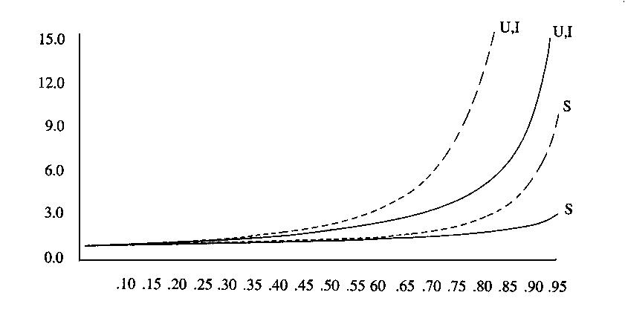
❖ 图5-12表示了期望探测次数与装填因子λ的关系。
当装填因子λ < 0.5的时候，各种探测法的期望探测次数都不大，也比较接近。
合理的的最大装入因子应该不超过0.85。
随着λ 的增大，线性探测法的期望探测次数增加较快，不成功查找和插入操作的期望探测次数比成功查找的期望探测次数要大。
图5-12 线性探测法（虚线）、随机方法（实线）
U表示不成功查找，I表示插入，S表示成功查找

Slide 28
2. 平方探测法（Quadratic Probing）
§4 开放定址法
f ( i ) = i ² ; /* 一个平方函数*/
❖ 即平方探测法以增量序列1²，-1²，2²，-2²，…，q²，-q²且q ≤ ⎣TableSize/2⎦ 循环试探下一个存储地址。
〖例10〗设关键词序列为 {47，7，29，11，9，84，54，20，30}
➢ 散列表表长TableSize = 11（即满足4×2+3形式的素数）
➢装填因子 λ = 9/11 ≈ 0.82
➢ 散列函数为：h(key) = key mod 11
➢ 用平方探测法处理冲突，列出依次插入后的散列表
关键词 key | 47 | 7 | 29 | 11 | 9 | 84 | 54 | 20 | 30
散列地址h(key) | 3 | 7 | 7 | 0 | 9 | 7 | 10 | 9 | 8

Slide 29
§4 开放定址法
关键词 key | 47 | 7 | 29 | 11 | 9 | 84 | 54 | 20 | 30
散列地址h(key) | 3 | 7 | 7 | 0 | 9 | 7 | 10 | 9 | 8
“二次聚集（Secondary Clustering） ”现象：散列到同一地址的那些数据对象将探测相同的备选单元。
冲突次数 | 0 | 0 | 1 | 0 | 0 | 2 | 0 | 3 | 3
地址 操作 | 0 | 1 | 2 | 3 | 4 | 5 | 6 | 7 | 8 | 9 | 10 | 说 明
插入47 |  |  |  | 47 |  |  |  |  |  |  |  | 无冲突
插入7 |  |  |  | 47 |  |  |  | 7 |  |  |  | 无冲突
插入29 |  |  |  | 47 |  |  |  | 7 | 29 |  |  | d₁ = 1
插入11 | 11 |  |  | 47 |  |  |  | 7 | 29 |  |  | 无冲突
插入9 | 11 |  |  | 47 |  |  |  | 7 | 29 | 9 |  | 无冲突
插入84 | 11 |  |  | 47 |  |  | 84 | 7 | 29 | 9 |  | d₂ = -1
插入54 | 11 |  |  | 47 |  |  | 84 | 7 | 29 | 9 | 54 | 无冲突
插入20 | 11 |  | 20 | 47 |  |  | 84 | 7 | 29 | 9 | 54 | d₃ = 4
插入30 | 11 | 30 | 20 | 47 |  |  | 84 | 7 | 29 | 9 | 54 | d₃ = 4
表 平方探测法构建散列表的过程

Slide 30
【定理】如果使用平方探测，且表的大小是素数，那么当表至少有一半是空的时候，总能够插入一个新元素。
证明: 证明前 ⎣TableSize/2⎦ 个备选位置是互异的。即对任意
0 < i ≠ j ≤ ⎣TableSize/2⎦, 都有
( h(x) + i ² ) % TableSize ≠ ( h(x) + j ² ) % TableSize
假设: h(x) + i ² = h(x) + j ² ( mod TableSize )
那么: i ² = j ² ( mod TableSize )
( i + j ) ( i − j ) = 0 ( mod TableSize )
TableSize 是素数
( i + j ) 或 ( i − j ) 能被TableSize整除
矛盾 !
对任意 x, 都有 ⎡ TableSize/2 ⎤ 个可能被放到的互异位置。如果 最多有 ⎣TableSize/2⎦ 个位置可以使用，那么空单元总能够找到。

Slide 31
§4 开放定址法
Note:如果散列表长度TableSize是某个4k+3（k是正整数）形式的素数时，且使用的 f(i) = ± i ²，可以探查到整个散列表空间。
Position Find ( ElementType Key, HashTable H )
{ Position CurrentPos;
int CollisionNum;
CollisionNum = 0;
CurrentPos = Hash( Key, H->TableSize );
while( H->TheCells[ CurrentPos ].Info != Empty &&
H->TheCells[ CurrentPos ].Element != Key ) {
CurrentPos += 2 * ++CollisionNum − 1;
if ( CurrentPos >= H->TableSize ) CurrentPos − = H->TableSize;
}
return CurrentPos;
}
f(i)=f(i−1)+2i−1
2* 是移位操作
如果这两个条件交换会怎样？
比mod快
返回结果是什么?

Slide 32
§4 开放定址法
void Insert ( ElementType Key, HashTable H )
{
Position Pos;
Pos = Find( Key, H );
if ( H->TheCells[ Pos ].Info != Legitimate ) { /* OK to insert here */
H->TheCells[ Pos ].Info = Legitimate;
H->TheCells[ Pos ].Element = Key; /* Probably need strcpy */
}
}
Question: 怎样删除key?
Note: ① 如果插入和删除混合的次数过多，插入会明显变慢。
② 即使一次聚集问题解决了，二次聚集问题仍然存在。

Slide 33
§4 开放定址法
3. 双散列探测法（Double Hashing）
❖ f(i) 选为i*hash₂(key)，其中hash₂(key)是另一个散列函数。我们把它叫做双散列探测法。由此，探测序列成了：hash₂(key)，2hash₂(key)，3hash₂(key)，…
f ( i ) = i * hash₂( key); /* hash₂( key)是第二个散列函数*/
☞ 对任意的key，hash₂( key ) ≡ 0 ！
☞ 探测序列还应该保证所有的散列存储单元都应该能够被探测到。选择以下形式有良好的效果：
hash₂( key ) = R – ( key % R )
其中：R < TableSize，R、TableSize都是素数。

Slide 34
Note: ① 如果双散列正确实现，模拟结果表示预期的探测次数几乎和随机冲突解决方法的情形相同。
② 平方探测不需要使用第二个散列函数，从而在实践中可能更简单而且更快。

Slide 35
§5 再散列
§5 再散列（Rehashing）
➢ 开放定址法的装填因子 （ 0 <= λ <= 1 ）会严重影响查找效率，由于表长在一定时间内是定值，与“填入表中的元素个数”成正比。
➢ 实用最大装填因子一般取 0.5 <= λ <= 0.85，超过最大装填因子将导致查找速度严重下降。
➢ 当装填因子过大时，解决的方法是加倍扩大散列表，这样可以减小一半，这个过程叫做“再散列（Rehashing）”。当然，装填因子过小时（比如 <0.3），会浪费空间，此时散列表大小可以减半。
➢ 再散列具有偶然性，在交互系统中会使人感觉有“停顿”现象。
➢ 在某些系统中，设备的短时“停顿”有可能导致严重的后果。
➢ 这些系统应该采用不需要再散列的“分离链接法”。

Slide 36
若表中keys的个数为N , 则再散列的运行时间T (N) =
O(N)
Question: 什么时候执行再散列?
Answer:
当表满到一半时
当插入失败时
当表达到某个装填因子时

Slide 37


§6 应用实例
§6 应用实例
谁能告诉我，
在《哈利·波特》共七集的小说中，
“Harry Potter”的名字
总共出现了多少次？
这个问题简单，只要把几本书
扫描一遍就知道答案了！来个难一点的：
你能按照所有单词出现的词频大小
依次输出全部单词吗？

Slide 38
§6 应用实例
〖例11〗给定一个英文文本文件，统计文件中所有单词出现的频率，并输出词频最大的前10%的单词及其词频。
为简单起见，假设单词字符定义为大小写字母、数字和下划线，其他字符均认为是单词分隔符，不予考虑。
【分析】解决这个问题的最基本的工作、也是大量的工作是不断对新读入的单词在已有单词表中查找，如果已经存在，则将该单词的词频加1，如果不存在，则插入该单词并记词频为1。
核心问题：
如何设计该单词表的数据结构才可以进行快速地查找和插入？
散列表！

Slide 39
主控函数
int main() { /* 1 */ int TableSize = 10000； /* 散列表的估计大小 */ int wordcount = 0, length; HashTable H; ElementType word; FILE *fp; /* 2 */ char document[30]= "HarryPotter.txt“; /* 要被统计词频的文件名 */ /* 3 */ H = InitializeTable( TableSize ); /* 建立散列表 */ /* 4 */ if(( fp = fopen(document, “r” ))==NULL) FatalError(“无法打开文件!\n” ); while( !feof( fp ) ){ /* 5 */ length = GetAWord( fp, word ); /* 从文件中读取一个单词 */ /* 6 */ if(length > 3){ /* 只考虑适当长度的单词 */ /* 7 */ wordcount++; /* 8 */ InsertAndCount( word, H ); } } fclose( fp ); /* 9 */ printf("该文档共出现 %d 个有效单词，", wordcount); /* 10 */ Show( H ，10.0/100 ); /* 显示词频前10%的所有单词 */ /* 11 */ DestroyTable( H ); /* 销毁散列表 */ return 0; }
查找散列表，若存在，则将该单词的词频加1，若不存在，则插入。
根据散列表，输出最频繁出现的给定百分比（10%）的单词。

